Slide 1
2023 CCPC 北京市赛 B. 替换
Itst

Slide 2
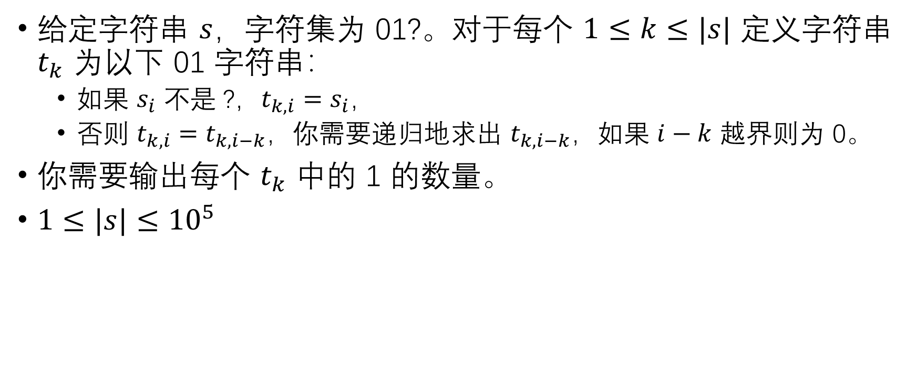
题意简述
给定字符串 $s$，字符集为 01?。对于每个 $1≤k≤|s|$ 定义字符串 $t_{k}$ 为以下 01 字符串：
如果 $s_{i}$ 不是 ?，$t_{k,i}=s_{i}，$
否则 $t_{k,i}=t_{k,i−k}，$你需要递归地求出 $t_{k,i−k}，$如果 $i−k$ 越界则为 0。
你需要输出每个 $t_{k}$ 中的 1 的数量。
$1≤|s|≤{10}^{5}$

Slide 3
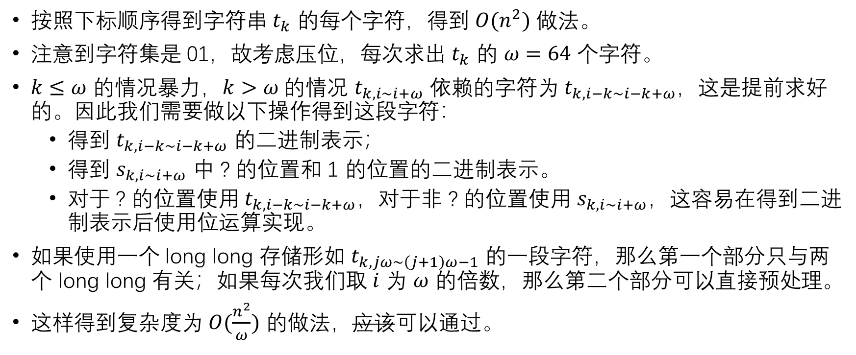
解法
按照下标顺序得到字符串 $t_{k}$ 的每个字符，得到 $O(n^{2})$ 做法。
注意到字符集是 01，故考虑压位，每次求出 $t_{k}$ 的 $ω=64$ 个字符。
$k≤ω$ 的情况暴力，$k>ω$ 的情况 $t_{k, i∼i+ω}$ 依赖的字符为 $t_{k,i−k∼i−k+ω}$，这是提前求好的。因此我们需要做以下操作得到这段字符：
得到 $t_{k, i−k∼i−k+ω}$ 的二进制表示；
得到 $s_{k,i∼i+ω}$ 中 ? 的位置和 1 的位置的二进制表示。
对于 ? 的位置使用 $t_{k, i−k∼i−k+ω}，$对于非 ? 的位置使用 $s_{k,i∼i+ω}$，这容易在得到二进制表示后使用位运算实现。
如果使用一个 long long 存储形如 $t_{k,jω∼\left(j+1\right)ω−1}$ 的一段字符，那么第一个部分只与两个 long long 有关；如果每次我们取 $i$ 为 $ω$ 的倍数，那么第二个部分可以直接预处理。
这样得到复杂度为 $O(\frac{n^{2}}{ω})$ 的做法，应该可以通过。

